Slide 1
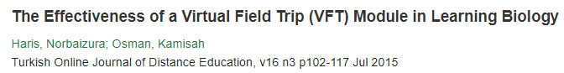
Virtual Field Trip
Οικονόμου Ανθή
Α.Μ. 7113122000001

Slide 2

Τι είναι το Virtual Field Trip;
Αποτελεί εκπαιδευτικό πρόγραμμα –εικονική επίσκεψη στο πεδίο
Επιτρέπει στους μαθητές να εξερευνήσουν τη φύση εικονικά, να αγαπήσουν το φυσικό περιβάλλον, να γνωρίσουν τη χλωρίδα και τη πανίδα, μη λαμβάνοντας υπόψη το κόστος και άλλες πτυχές τη υλικοτεχνικής υποστήριξης που απαιτείται σε μία πραγματική επίσκεψη πεδίου
Βελτιώνει το επίπεδο κατανόησης και φαντασίας των μαθητών
Συνεισφέρει στη διαδραστική μάθηση, με την ενσωμάτωση των ΤΠΕ στις αίθουσες διδασκαλίας

Slide 3

Ποιοι είναι οι στόχοι της εργασίας;
Μαθησιακοί στόχοι
οι μαθητές να (i) περιγράφουν τη διαδικασία αποικισμού και διαδοχής στο μαγκρόβιο βάλτο, (ii) διακρίνουν μεταξύ πρώτων και επόμενων ειδών στο μαγκρόβιο βάλτο και (iii) προσδιορίζουν την προσαρμοστικότητα των μαγκρόβιων φυτών ώστε να
επιβιώνουν σε ένα ακραίο περιβάλλον
Στόχοι χρήσης της εφαρμογής
να προσδιορίσει την αποτελεσματικότητα της
εφαρμογής (VFT) στην άυξηση της επίδοσης
των μαθητών
Αποικισμός των ειδών και η διαδοχή τους στα μαγκρόβια οικοσυστήματα

Slide 4
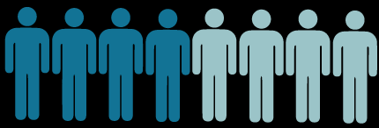
Πως πραγματοποιήσαμε το στόχο μας;
quasi-experiments
δείγμα 60 μαθητών υπό έναν οιονεί (ψευδοπειραματικό) σχεδιασμό
πειραματική ομάδα (treatment)
(30 μαθητές)
ομάδα ελέγχου (control)
(30 μαθητές)
Οι μαθητές απάντησαν σε ερωτήσεις (χαμηλού, μεσαίου και υψηλού επιπέδου)

Slide 5
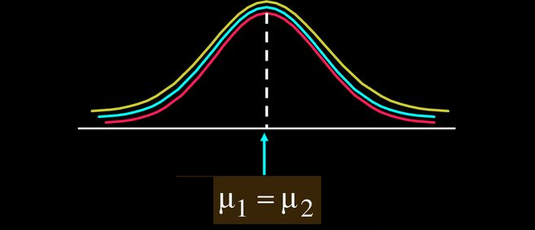
Μηδενικές υποθέσεις*
Ho1
Δεν υπάρχουν στατιστικά σημαντικές διαφορές στους μέσους των βαθμών των μαθητών μεταξύ των δύο ομάδων
(Συνολική επίδοση)
Ho2 Δεν υπάρχουν στατιστικά σημαντικές διαφορές στους μέσους των βαθμών των μαθητών μεταξύ των δύο ομάδων (Επιμέρους ενότητες)
Όταν η Μηδενική Υπόθεση είναι αληθής, όλοι οι μέσοι είναι ίσοι
Καμία επίδραση του Παράγοντα
Η αποτελεσματικότητα του VFT μέσω της ανάλυσης διακύμανσης (ANOVA)

Slide 6
Ποια είναι τα αποτελέσματα για τη συνολική επίδοση;
Σημαντικές διαφορές στις μέσες βαθμολογίες μεταξύ των ομάδων των μαθητών που διδάχθηκαν χρησιμοποιώντας το VFT και με συμβατικές μεθόδους, πριν και μετά τη διδασκαλία και με την αλληλεπίδρασή τους.

Slide 7
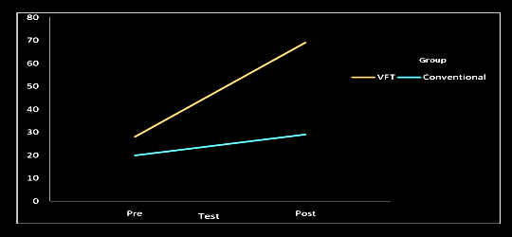
Η μελέτη κατέληξε στο συμπέρασμα ότι η διδασκαλία χρησιμοποιώντας τo εκπαιδευτικό πρόγραμμα VFT (ΤΠΕ) έχει θετικό αντίκτυπο στην επίδοση των μαθητών σε σύγκριση με τις συμβατικές μεθόδους

Slide 8
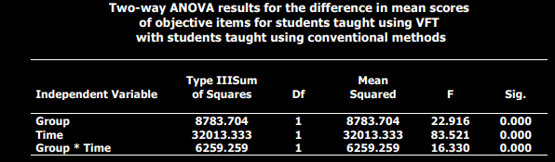
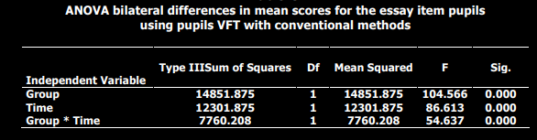
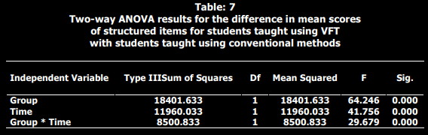
Τι ισχύει για τις επιμέρους ενότητες;
Σημαντικές διαφορές στις μέσες βαθμολογίες στις επιμέρους ενότητες μεταξύ των ομάδων των μαθητών που διδάχθηκαν χρησιμοποιώντας το VFT και με συμβατικές μεθόδους, πριν και μετά τη διδασκαλία και με την αλληλεπίδρασή τους.

Slide 9
Τι πρέπει να θυμόμαστε; Ας ανακεφαλαιώσουμε
Τα αποτελέσματα δείχνουν ότι η διδασκαλία με VFT έχει θετικό αντίκτυπο στην επίδοση των μαθητών σε όλες τις μορφές εξέτασης (κατώτερο, μέσο και υψηλό επίπεδο) σε σύγκριση με τη συμβατική μέθοδο που έδειξε μόνο καλή επίδοση των μαθητών στις ερωτήσεις του κατώτερου επιπέδου

Slide 10
Τι πρέπει να θυμόμαστε; Ας ανακεφαλαιώσουμε
Αναγνωρίζοντας ότι οι εκπαιδευτικοί συχνά δεν μπορούν να πραγματοποιήσουν μια πραγματική επίσκεψη στο πεδίο, δύναται να σχεδιάσουν το μάθημα της Βιολογίας βρίσκοντας μια άλλη εναλλακτική λύση διδασκαλίας
Η χρήση του VFT χρησιμοποιώντας γραφικά και βίντεο προσδίδει ενδιαφέρον και ενθουσιασμό στους μαθητές, και αυτό τους βοηθά να επικεντρωθούν στη διδασκαλία.
Τα ευρήματα αυτής της μελέτης μπορούν να συνεισφέρουν στη βελτίωση της ποιότητας της εκπαίδευσης μέσω ΤΠΕ , η οποία έχει αποδειχθεί πολύ αποτελεσματική

Slide 11
Ενδεικτική βιβλιογραφία
Bitgood, S. (1991). What Do We Know About School Field Trips? Social Education, 62(1), 35-40.
Bitner, N. (1999). The Virtual Trip.Learning and Leading with Technology,26(6), 6-9.
Chuang, L. Y. & Cheng, H. Y. (2005).The Development of Multimedia Courseware for Biotechnology.International Journal of the Computer, the Internet and Management, 13(3), 35-44.
Cram, W. J. (2004). Seeing Mangrove Swamps from a Distance : Development of a Virtual Field Trip. CAL-laborate: United Kingdom.
https://www.youtube.com/watch?v=cwTZhyA57mA

Slide 12
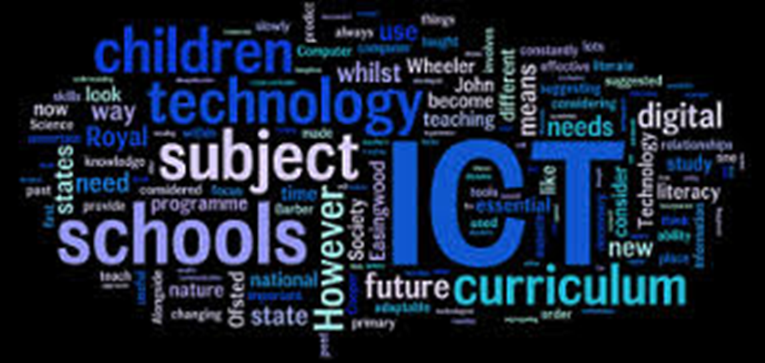
Αγαπάτε το περιβάλλον…. Και Ευχαριστώ πολύ!

